Slide 1
CHAPTER 5
Points(ch7)
NTUT MMS LAB

Slide 2
Points
指標變數(pointers)主要存放記憶體位址的變數，不是存放一般資料內容，主要存放位址
Pointers could make parameter passing of functions more efficient
  Call by value (傳值)
    函數呼叫: function(a, b)
    函數定義: void function(int x, int y)
  Call by address (傳位址)
    函數呼叫: function(&a, &b)
    函數定義: void function(int * x, int *y)
  Call by reference (傳參考)
    函數呼叫: function(a, b)
    函數定義: void function(int &x, int &y)
NTUT MMS LAB

Slide 3


Points
*運算子
  間接運算子 (indirection operator)或反參考運算子 (dereferencing operator)
  傳回其運算元 (即指標) 所指向的物件的數值
&運算子
  取址運算子 (address operator)
  傳回運算元的位址運算
舉例來說，我們假設以下的定義
  int y = 5; //變數y是一個整數
  int *yPtr; //指定變數yPtr的型別為 int *
  //指標變數yPtr為一個整數的指標
  敘述式
  yPtr = &y; //會將變數y的位址指定給指標變數yPtr
NTUT MMS LAB

Slide 4
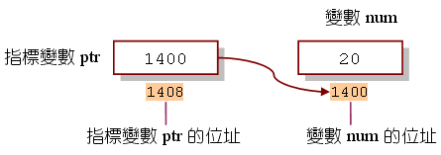
Points
指標基本運算圖例
  int num=20;
  int *ptr;
  ptr=&num;
假設 num 的位址為 1400
NTUT MMS LAB

Slide 5
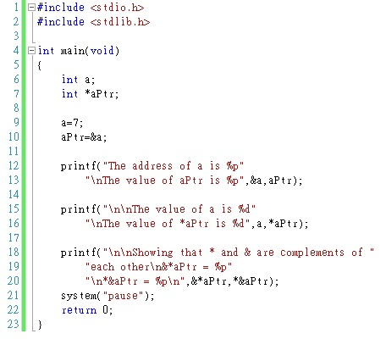
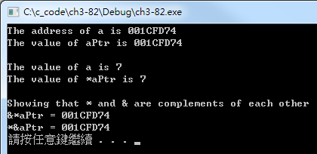
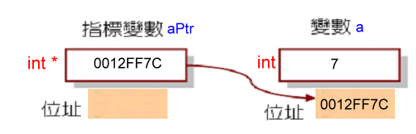
Points
整數指標變數(int *)與整數變數(int)
NTUT MMS LAB

Slide 6
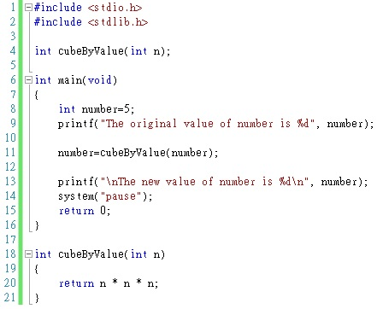
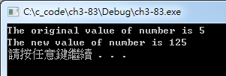
Points
函數的傳值呼叫 (call by value)
NTUT MMS LAB

Slide 7
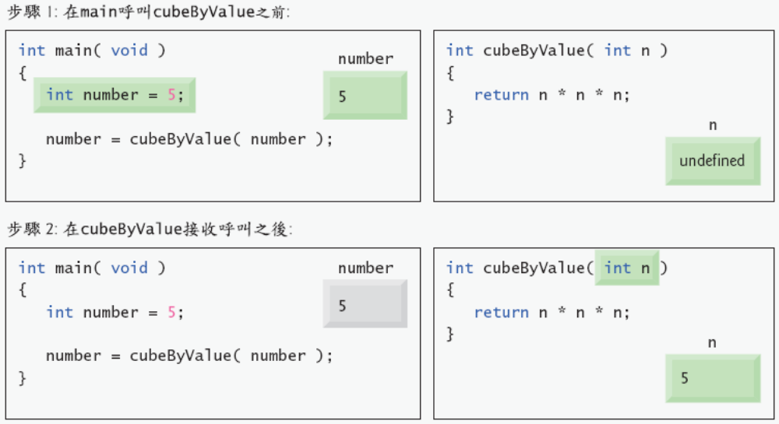
Points
函數的傳值呼叫 (call by value)
NTUT MMS LAB

Slide 8
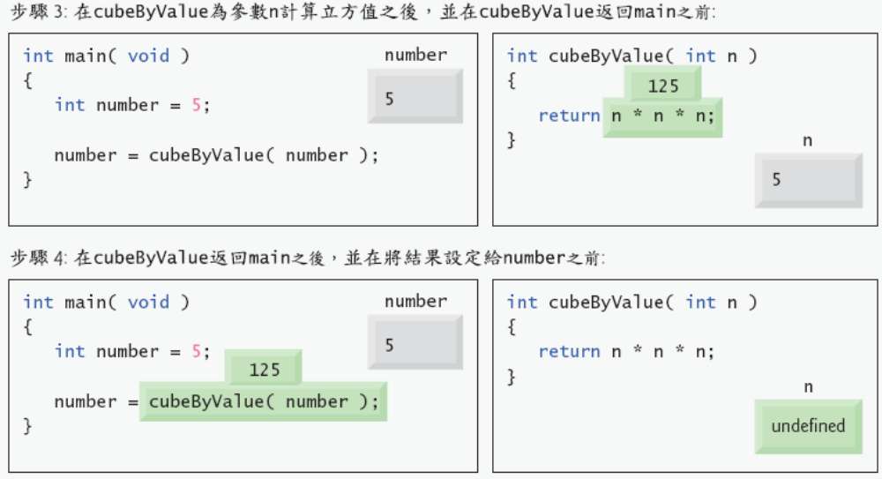
Points
函數的傳值呼叫 (call by value)
NTUT MMS LAB

Slide 9
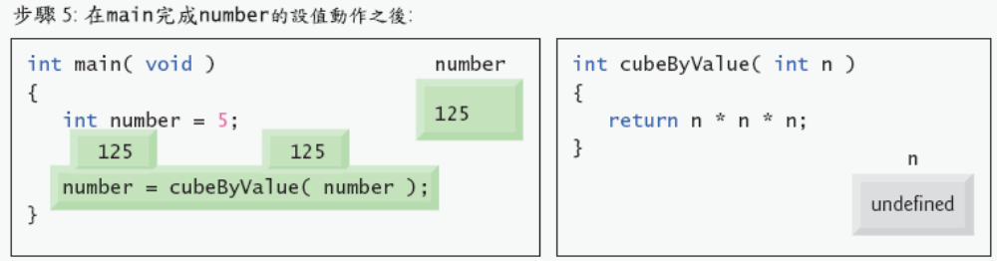
Points
函數的傳值呼叫 (call by value)
NTUT MMS LAB

Slide 10
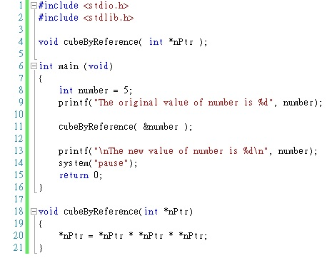

Points
函數的傳位址呼叫 (call by address )
NTUT MMS LAB

Slide 11
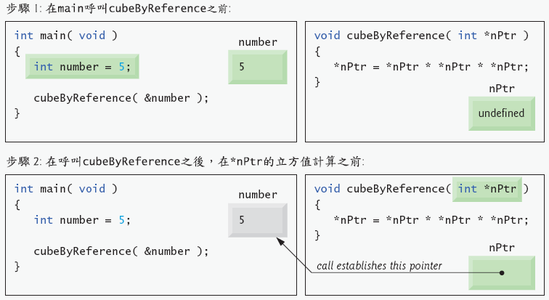
Points
函數的傳位址呼叫 (call by address )
NTUT MMS LAB

Slide 12
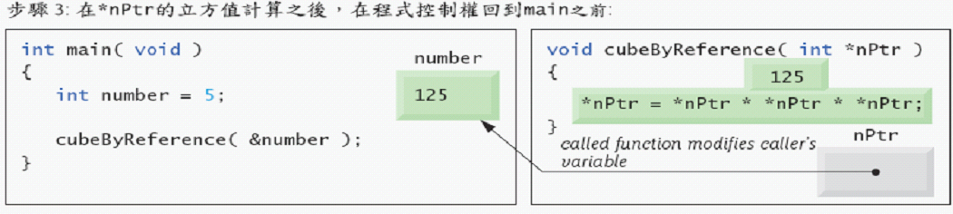
Points
函數的傳位址呼叫 (call by address )
NTUT MMS LAB

Slide 13
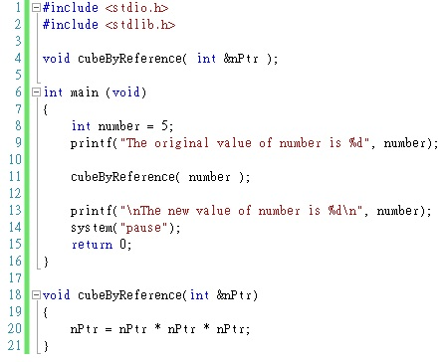

Points
函數的傳參考呼叫 (call by reference)
  C沒有支援call by reference, 需要把main.c改成main.cpp
NTUT MMS LAB

Slide 14
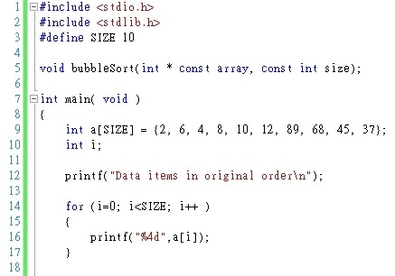
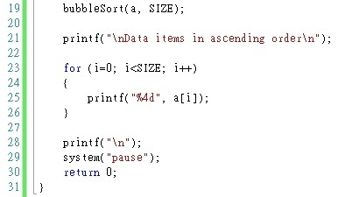
Points
氣泡排序 (bubble sort)使用call by address
  函數呼叫: swap(&array[j], &array[j+1])
  函數定義: void swap( int *element1Ptr, int *element2Ptr)
NTUT MMS LAB

Slide 15
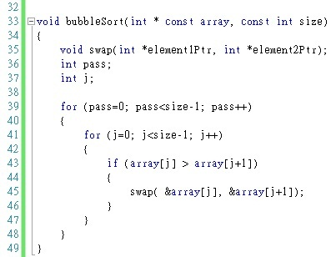
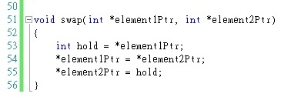
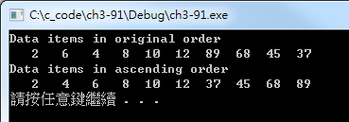
Points
氣泡排序 (bubble sort)使用call by address
  函數呼叫: swap(&array[j], &array[j+1])
  函數定義: void swap( int *element1Ptr, int *element2Ptr)
NTUT MMS LAB

Slide 16
Points
整個陣列會自動以傳位址呼叫(call by address)來傳遞
但個別的陣列元素是純量，如果程式只使用傳值呼叫來傳遞(call by value) ，無法真正的交換數值
陣列的元素，若要真正的交換數值，可以使用傳位址呼叫(call by address)
  函數呼叫: swap(&array[j], &array[j+1])
  函數定義: void swap( int *element1Ptr, int *element2Ptr)
a[0] a[1] a[2] a[3] a[4]
i=0
j=0
j=1
j=2
j=3
a[0] a[1] a[2] a[3] a[4]
5 | 26 | 81 | 7 | 63
26 | 5 | 81 | 7 | 63
5 | 26 | 81 | 7 | 63
5 | 26 | 7 | 81 | 63
5 | 26 | 7 | 63 | 81
NTUT MMS LAB

Slide 17
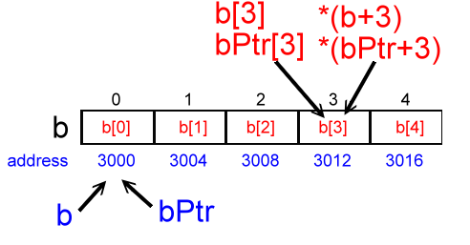
Points
指標和陣列
  陣列的名稱可以想像是一個指向陣列第一個元素的指標
  EX: b[5];
    bPtr = b; // bPtr 指定陣列b的第一個元素位址
    bPtr = &b[0]; // bPtr 指定陣列b的第一個元素位址
    *( bPtr +3) // 代表b[3]裡面的元素
NTUT MMS LAB

Slide 18
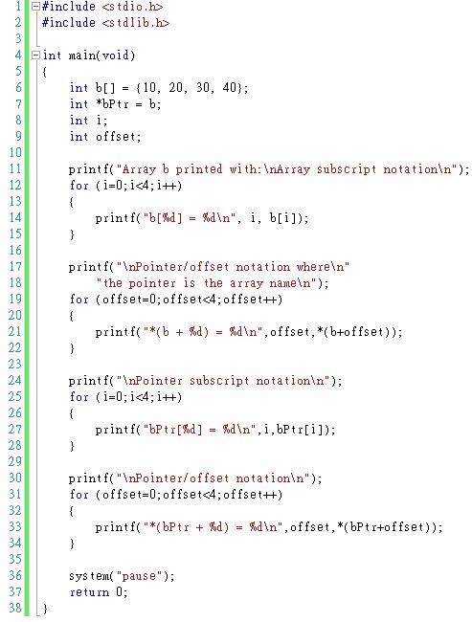
Points
指標和陣列
NTUT MMS LAB

Slide 19
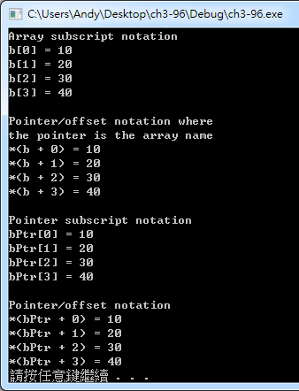
Points
指標和陣列
NTUT MMS LAB

Slide 20
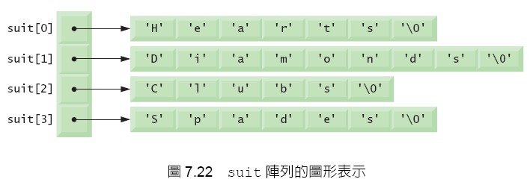
Points
指標陣列 (array of pointer)
    const char *suit[ 4 ] = { "Hearts", "Diamonds", "Clubs", "Spades" };
NTUT MMS LAB

Slide 21
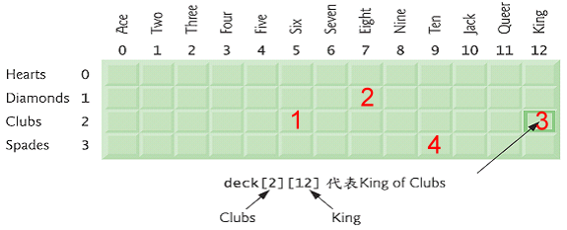
Points
模擬發牌程式-指標陣列 (array of pointer)
  首先設定deck[4][13]初始直都是0，尚未設定順序
    int deck[4][13] ={0};
  設定deck[4][13]出牌順序
    shuffle(deck);
  檢查deck[4][13]出牌順序，由1到52列印花色和大小
    deal(deck);
NTUT MMS LAB

Slide 22
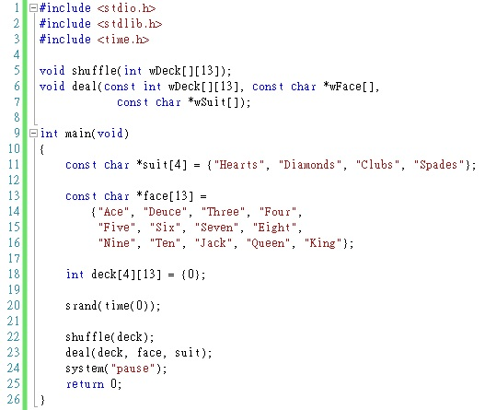
Points
模擬發牌程式-指標陣列 (array of pointer)
NTUT MMS LAB

Slide 23
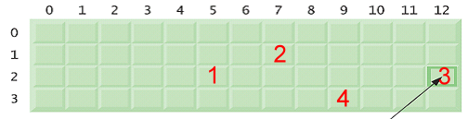
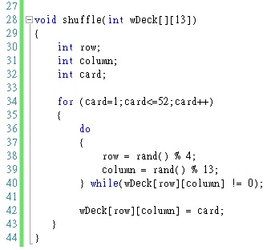
Points
模擬發牌程式-設定deck[4][13]出牌順序
  while (wDeck[row][column] != 0;) //代表尚未給定順序牌號
  wDeck[row][column] = card; //給定順序牌號,由小到大
    wDeck[row][column] = 1;
    ……………………
    wDeck[row][column] = 52;
NTUT MMS LAB

Slide 24
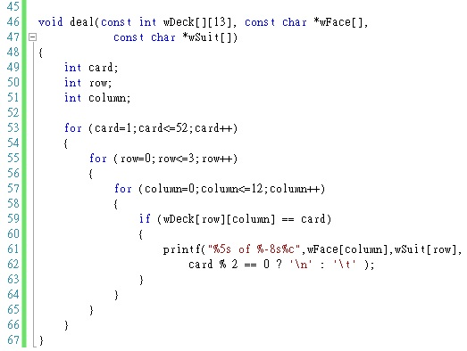
Points
模擬發牌程式-檢查deck[4][13]出牌順序，由1到52列印花色和大小
NTUT MMS LAB

Slide 25
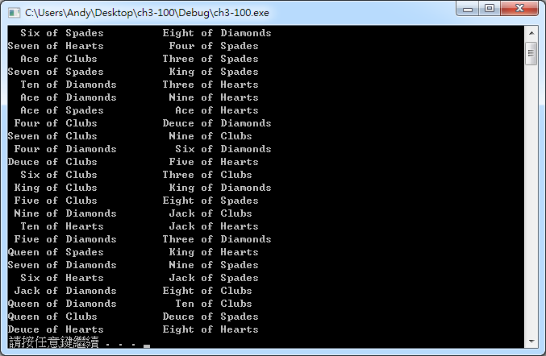
Points
模擬發牌程式
NTUT MMS LAB

